Slide 1


КОСМОХАКАТОН 2026 · КЕЙС «ПРОЕКТИРОВАНИЕ УСТОЙЧИВОЙ СПУТНИКОВОЙ ГРУППИРОВКИ»
Устойчивая спутниковая
группировка: проектирование,
отказы, рекомендация
Инженерный веб-сервис: считает доступность связи северных пунктов,
объясняет каждый разрыв и подбирает конфигурацию
48 спутников · 3 плоскости · 3 очереди · 3 пункта · 1 шлюз
gitverse.ru/hackrus.experts/kosmo-nizni_klodiki_148
стенд: qq27.tail293287.ts.net
стенд открыт — проверьте с телефона

Slide 2
ПРОБЛЕМА
Спутник над горизонтом ещё
не означает, что связь есть
Связь есть только когда в момент времени t существует полный путь:
клиент → спутник → межспутниковая сеть → шлюз
Например, при ISL 2000 км клиент видит спутник почти все сутки, но сквозной маршрут существует лишь 62,22% времени.
Проектируем
Проверяем
Выбираем
этап развертывания 16/32/48,
RAAN и фазирование плоскостей
сквозные маршруты на 720 отсчетов
суток; каждый разрыв — с причиной
сравнение вариантов по доступности,
перерывам и устойчивости
видимость спутника — необходимое, но не достаточное условие связи · КосмоХакатон 2026 · команда Клодики · gitverse.ru/hackrus.experts/kosmo-nizni_klodiki_148

Slide 3
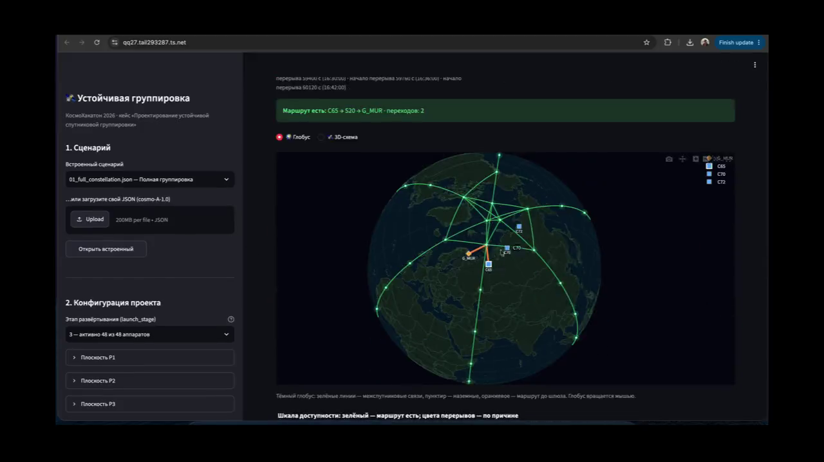
ПРОДУКТ
Один сервис: конфигурация → состояние сети → рекомендация
видеозапись работы сервиса — 37 секунд, всё видно
В записи:
карточки доступности
по каждому пункту
3D-схема сети:
спутники, связи, маршрут
прыжок к перерыву —
причина разрыва
шкала состояний
за сутки по всем пунктам
▶ нажмите на видео при показе

Slide 4
РЕЗУЛЬТАТ · БАЗОВЫЕ СЦЕНАРИИ
Цель 90% держит
только полная группировка
СЦЕНАРИЙ
C65
C70
C72
ХУДШИЙ ПЕРЕРЫВ
Полная группировка (этап 3)
96,67 %
98,75 %
98,89 %
8 мин
Вторая очередь (этап 2)
61,81 %
62,50 %
65,97 %
5 ч 30 мин
Первая очередь (этап 1)
27,22 %
15,83 %
12,64 %
13 ч 16 мин
10 отказов с 6-го часа
79,31 %
80,83 %
82,50 %
24 мин
ISL 2000 км
77,50 %
62,22 %
65,14 %
2 ч 58 мин
Причины разные: на 1-й очереди над пунктом просто нет спутника,
при ISL 2000 км спутник виден, но сеть рвётся между плоскостями.
официальный geometry.py · 720 отсчетов · стратегия «минимум длины» · числа зафиксированы регрессионными тестами · КосмоХакатон 2026 · команда Клодики · gitverse.ru/hackrus.experts/kosmo-nizni_klodiki_148

Slide 5
РЕЗУЛЬТАТ · ДАЛЬНОСТЬ МЕЖСПУТНИКОВОЙ СВЯЗИ
3000 км дают запас: целевой уровень держится
примерно с 2725 км
~275 км
запаса штатных 3000 км
относительно найденной границы
На суточной сетке базовой полной конфигурации: 2700 км → 85,6%, 2725 км → 96,67%, 3000 км → 96,67%. Не универсальная граница — результат для данной геометрии и горизонта.
2700 км — 85,6 % · 2725 км — 96,67 % · 3000 км — 96,67 %
тот же официальный расчет: при снижении дальности до 2725 км доступность не меняется — запас требования 275 км · КосмоХакатон 2026 · команда Клодики · gitverse.ru/hackrus.experts/kosmo-nizni_klodiki_148

Slide 6
РЕЗУЛЬТАТ · УСТОЙЧИВОСТЬ
N-1: любой одиночный отказ
сохраняет целевой уровень
94,31%
Что это дает инженеру
Причина каждого разрыва
4 категории: нет видимого спутника · шлюз в отказе · шлюз не видит сеть · разрыв ISL
худшая минимальная доступность
среди 48 суточных одиночных отказов
(48/48 проверено, цель ≥90% выполнена)
Отказ — сразу перестроение
новый маршрут или новый перерыв с точным интервалом [начало; конец)
48 N-1 прогонов на общей геометрии
Худший случай — S44 (№1 ранжирования критичности):
−2,36 п.п. минимальной доступности, 45 клиент-отсчетов теряют маршрут. Самый загруженный (S45) — не самый критичный.
координаты и базовые контакты переиспользуются, маршруты пересчитываются для каждого отказа
Резерв без общих спутников
есть в 17–38% времени — метрика запаса прочности

Slide 7
Мы не добавили ни одного спутника —
нашли запас там, где он уже был
96,67→98,33%
8→2 мин
48/48
мин. доступность после
автоподбора RAAN/фазирования
(бюджет 40 прогонов)
худший перерыв
после автоподбора
N-1: любой одиночный отказ
выше целевого уровня
РЕКОМЕНДАЦИЯ: развертывать все три очереди; штатную дальность ISL 3000 км сохранять —
порог 2725 км оставляет 275 км запаса на бюджет радиолинии.
Лучший найденный кандидат в пределах бюджета поиска; глобальный оптимум не заявляется.
gitverse.ru/hackrus.experts/kosmo-nizni_klodiki_148 · стенд: qq27.tail293287.ts.net
Спасибо! Вопросы?

Slide 8
BACKUP · АЛГОРИТМ
Кэш геометрии + фильтр состояния + 4 стратегии маршрутизации
4 стратегии в интерфейсе
Кэш геометрии — один раз на сценарий
минимум длины — взвешенный поиск, по умолчанию
A* с гео-эвристикой: тот же оптимум, раскрытий −93%
минимум переходов — BFS, baseline
жадная географическая — быстро, без гарантии
треки и маски линий считаются одним проходом
Фильтр на каждом отсчете
этап, отказы и шлюзы накладываются маской: линия живет, только если оба конца активны
A* = weighted
8640/8640 маршрутов совпали; 0 невалидных путей
Смена самой геометрии
замер на суточном прогоне: A* раскрыл 1766 узлов против 25920 у полного перебора
изменения параметров подхватываются корректно
геометрия — официальный модуль организаторов; независимая реализация формул используется только для parity-проверки · КосмоХакатон 2026 · команда Клодики · gitverse.ru/hackrus.experts/kosmo-nizni_klodiki_148

Slide 9
BACKUP · КАЧЕСТВО
133 теста: границы, маршруты,
экспорт, интерфейс
133
clean
Docker
теста проходят:
валидация (46 граничных
кейсов), маршрутизация,
метрики, экспорт, UI
запуск по README на свежем venv:
pip install → streamlit run —
проверено, HTTP 200
контейнер с автоперезапуском;
зависимости зафиксированы
точными версиями
Воспроизводимость: те же входные данные — тот же результат. Экспортируемый effective scenario загружается обратно и проходит ту же валидацию.
КосмоХакатон 2026 · команда Клодики · gitverse.ru/hackrus.experts/kosmo-nizni_klodiki_148

Slide 10
BACKUP · ЭКСПОРТ
Минимальный официальный формат +
отдельный файл анализа
2160 записей
{
"schema_version": "cosmo-A-result-1.0",
"effective_scenario": { ... },
"routes": [ ... ]
}
720 отсчетов × 3 пункта — на каждую пару t_s × client_id ровно одна
Пустой path = маршрута нет
причина разрыва — в analysis_report
Реимпорт
effective_scenario загружается обратно и проходит полную валидацию
только обязательные поля; расширенная аналитика —
в analysis_report.json
КосмоХакатон 2026 · команда Клодики · gitverse.ru/hackrus.experts/kosmo-nizni_klodiki_148

Slide 11
BACKUP · КРИТИЧНОСТЬ
Критичные аппараты при одиночном отказе:
leave-one-out по всем 48
Резервные пути
S44
№1 критичности
Δmin 2,36 п.п. · 45 клиент-отсчетов
второй путь без общих внутренних спутников с основным
есть в 17–38% подключенного времени
переключения маршрута — аналитика, не ограничение
S45
№2, самый загруженный
Δmin 2,36 п.п. · 43 клиент-отсчета
S16
№3
Δmin 2,36 п.п. · 42 клиент-отсчета
Мы не называем лидера single point of failure: сеть после его отказа продолжает работать — но именно он создает наибольший риск для минимальной доступности.
КосмоХакатон 2026 · команда Клодики · gitverse.ru/hackrus.experts/kosmo-nizni_klodiki_148

Slide 12
BACKUP · РАЗВИТИЕ
Что за рамками базовой модели —
и следующим шагом
Рельеф и застройка
site-specific horizon mask поверх официальной модели возвышения — без изменения ядра
Пропускная способность и задержки
в исходной постановке нет данных каналов; добавляется расширением метрики
Энергетика (sunlight)
нет модели батарей и критерия энергетического отказа — не отключаем аппараты
Большие группировки
движок не хардкодит ID и координаты и работает со сценариями схемы cosmo-A-1.0
официальная модель воспроизводима: регрессионные тесты не дают тихо изменить расчет · КосмоХакатон 2026 · команда Клодики · gitverse.ru/hackrus.experts/kosmo-nizni_klodiki_148

